Slide 1

La Règle des trois
Niveau : 2A / 2P
Equipe C++
Enseignante :
Mme Soumaya Argoubi
Année universitaire :2019-2020

Slide 2
Plan du chapitre
Redéfinition du destructeur
Redéfinition de l’opérateur d’affectation
Redéfinition du constructeur de copie
Rappel : Collection d’objets polymorphes
A Retenir

Slide 3

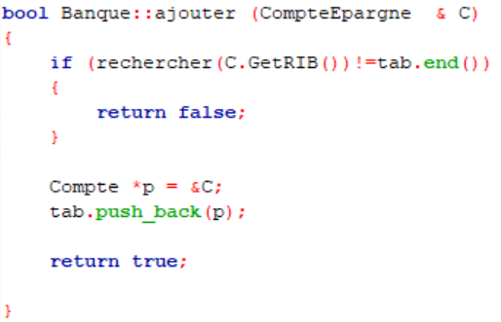
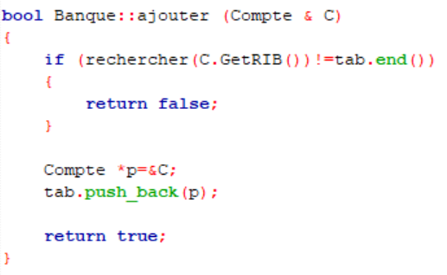
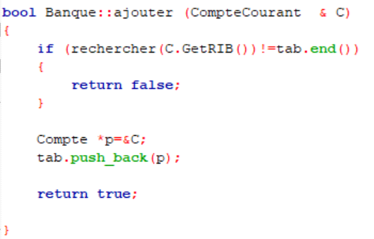
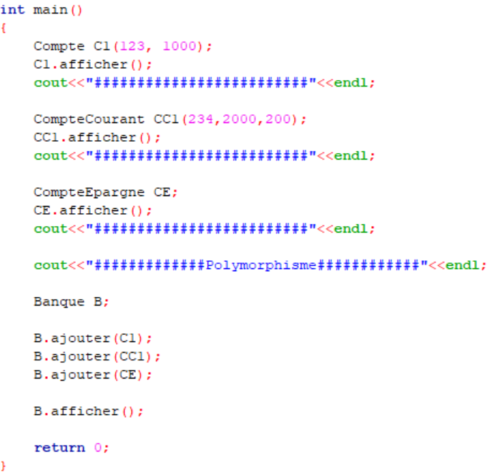
Rappel : Collection d’objets polymorphes
main.cpp
Le main et l’objet B ne doivent pas manipuler les mêmes variables !!
C1
CC1
CE
➔ Les variables du main ajoutées dans la banque B

Slide 4
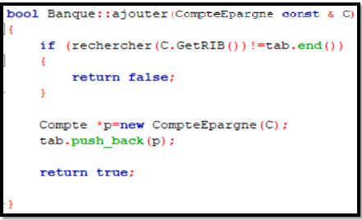
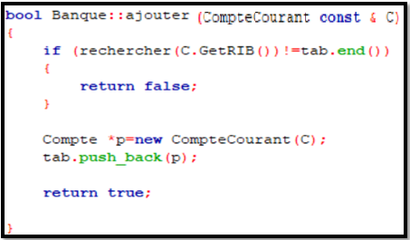
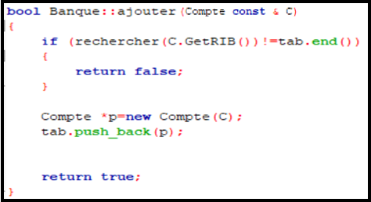
Rappel : Collection d’objets polymorphes
main.cpp
Copie C1
CopieCC1
Copie CE
C11
CC11
CE1
Ajouter les copies de C1, CC1 et CE (variables du main) dans l’objet B (C11, CC11, CE1)

Slide 5
Redéfinition du destructeur
main.cpp
Banque B; // Instanciation de l’objet B
B
Nom : « »
Lieu : « »
tab :
@C11
@CC11
@CE1
C11
CC11
CE1
Allocation Statique
Appel au destructeur de la classe Banque
Ce sont des copies de C1, CC1 et CE

Slide 6

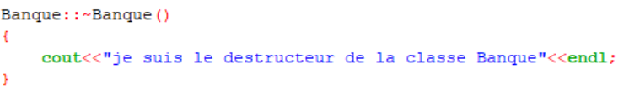
Redéfinition du destructeur
banque.h
banque.cpp
main.cpp

Slide 7


Redéfinition du destructeur
Appel au destructeur de la classe String
Appel au destructeur de la classe String
Appel au destructeur de la classe Vector
Appel au destructeur de la classe Banque
Cet espace mémoire ne sera pas libéré !
B
Nom : « »
Lieu : « »
tab :
@C11
@CC11
@CE1
Libérer cet espace dans le destructeur de la classe Banque
C11
CC11
CE1

Slide 8
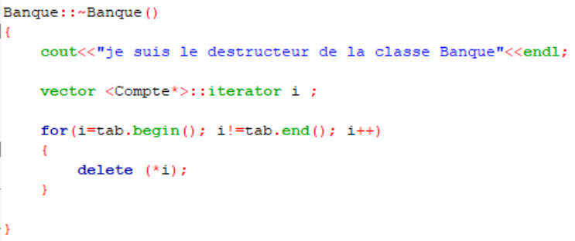
Redéfinition du destructeur
banque.h
banque.cpp

Slide 9
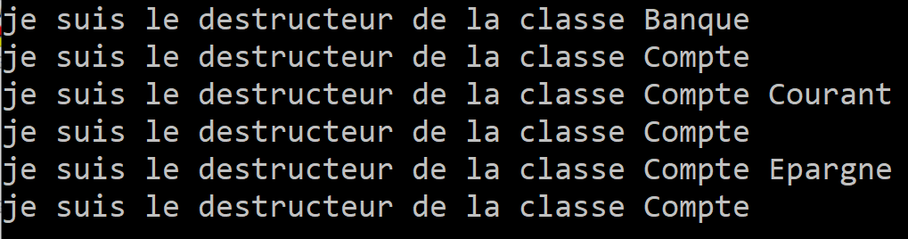
Redéfinition du destructeur
banque.cpp
main.cpp

Slide 10
Redéfinition du destructeur
delete (*i);
Appel au destructeur de la classe String
Appel au destructeur de la classe String
Appel au destructeur de la classe Vector
Appel au destructeur de la classe Banque
B
Nom : « »
Lieu : « »
tab :
@C11
@CC11
@CE1
C11
CC11
CE1

Slide 11
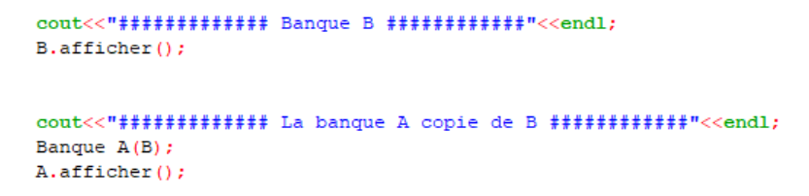
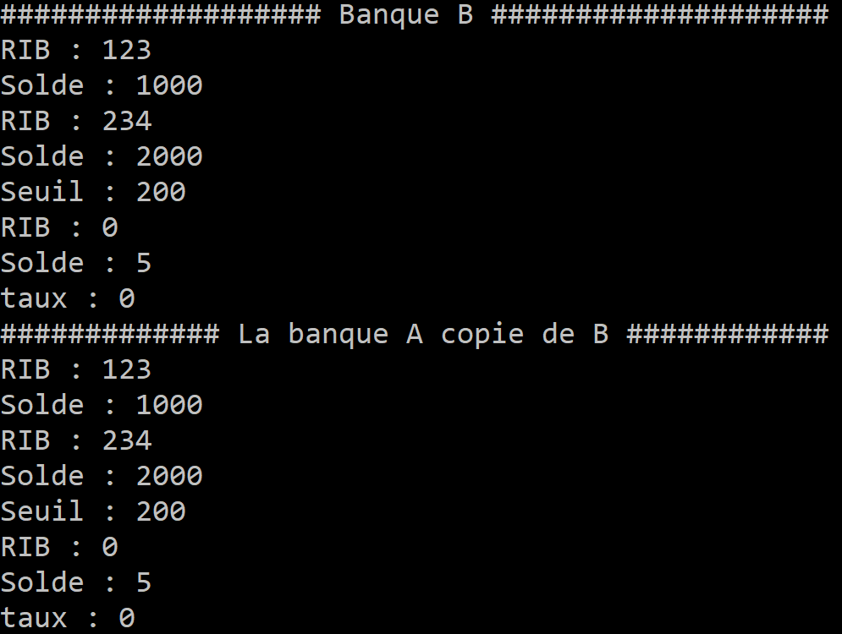
Redéfinition du constructeur de copie
main.cpp
Appel au constructeur de copie de la classe Banque
Originale
COPIE

Slide 12
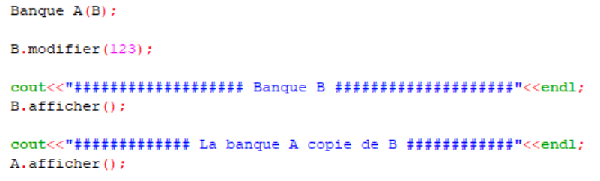
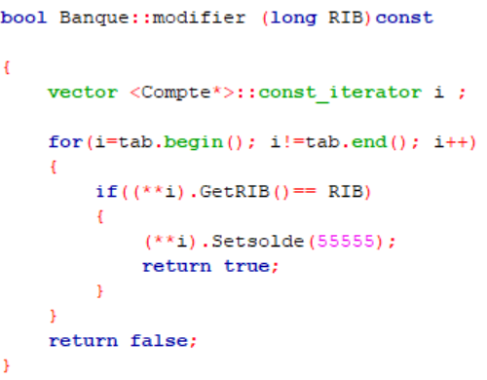
Redéfinition du constructeur de copie
main.cpp
Modification du contenu de la Banque B
banque.cpp

Slide 13
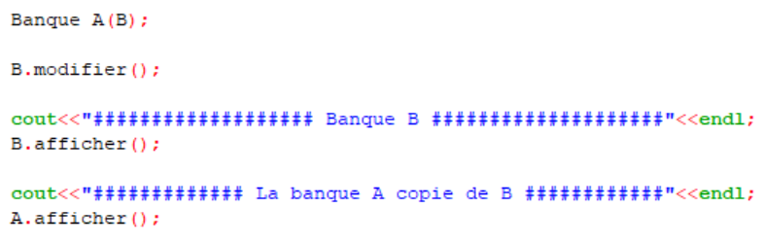
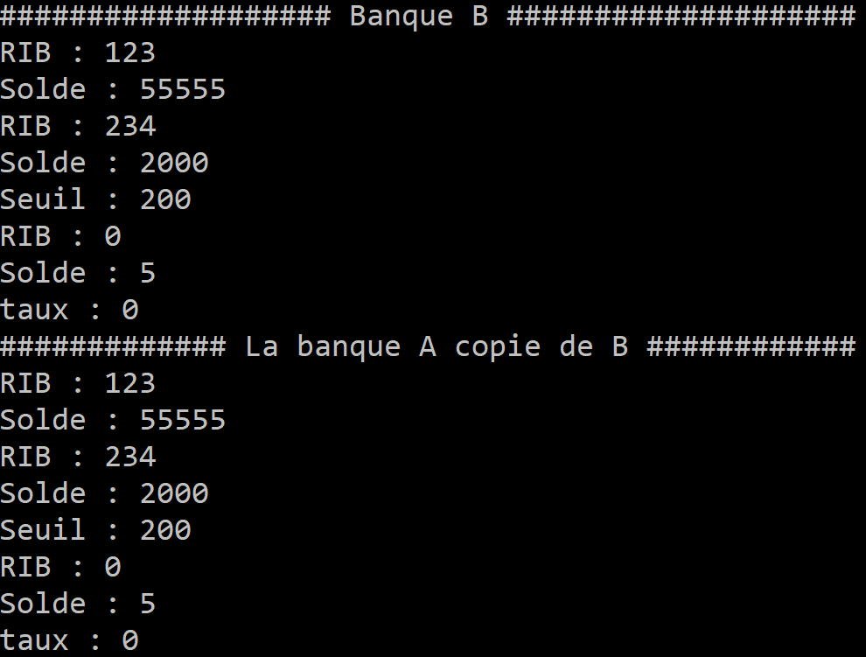

Redéfinition du constructeur de copie
main.cpp
Modification du contenu de la Banque B
B.modifier();
Originale Modifiée
Copie Modifiée !!!

Slide 14
Redéfinition du constructeur de copie
Originale
COPIE
B
A
Nom : « »
Nom : « »
Lieu : « »
Lieu : « »
tab :
tab :
@C11
@CC11
@CE1
@C11
@CC11
@CE1
Copier les adresses ➔ Pointer sur les mêmes objets
C11
CC11
CE1
Le Solde du compte C1(RIB =123) est modifié ➔ les contenus de A et B sont modifiés

Slide 15
Redéfinition du constructeur de copie
Originale
COPIE
B
A
Nom : « »
Nom : « »
Lieu : « »
Lieu : « »
tab :
tab :
@C11
@CC11
@CE1
@C11
@CC11
@CE1
Les deux copies doivent être indépendantes !!!!
C11
CC11
CE1
Créer une nouvelle copie de chaque objet pointé dans l’objet copié

Slide 16

Redéfinition du constructeur de copie
Originale
COPIE
B
A
Nom : « »
Nom : « »
Lieu : « »
Lieu : « »
tab :
tab :
@C11
@CC11
@CE1
@copie C11
@copieCC11
@copieCE1
C11
CC11
CE1
copieC11
copieCC11
Copie CE1

Slide 17

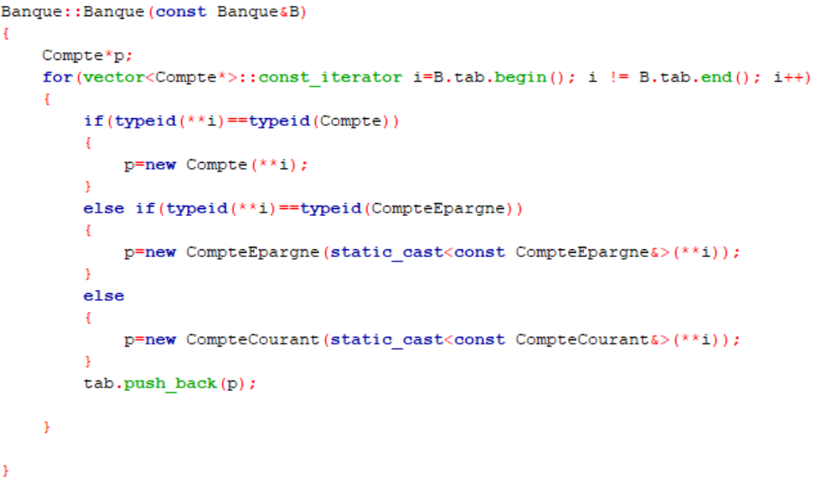
Redéfinition du constructeur de copie
banque.h
banque.cpp
Création des nouvelles copies

Slide 18
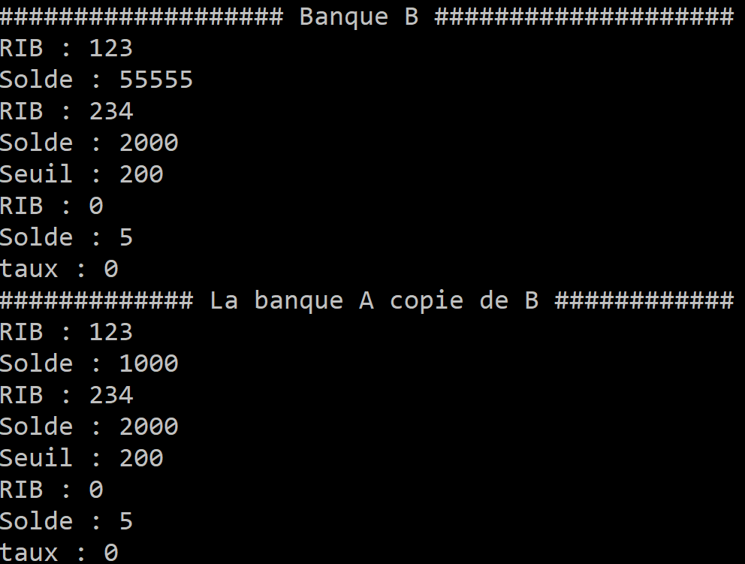
Redéfinition du constructeur de copie
main.cpp
Modification du contenu de la Banque B
Originale
B.modifier();
COPIE
Copie NON modifiée .

Slide 19
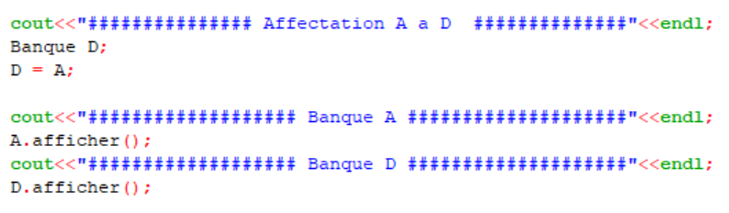
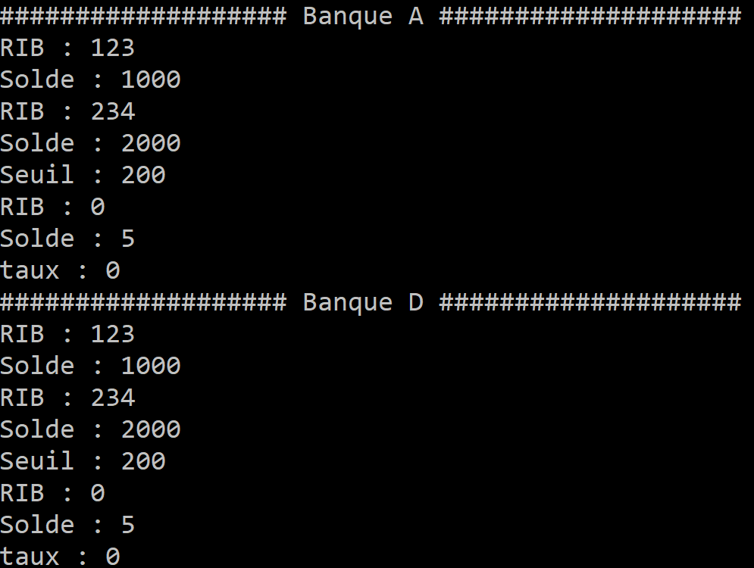
Redéfinition de l’opérateur d’affectation
main.cpp
Ou D.operator=(A);
Appel à l’opérateur d’affectation de la classe Banque
Originale
D a le même contenu que A

Slide 20
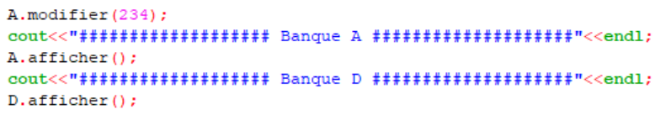
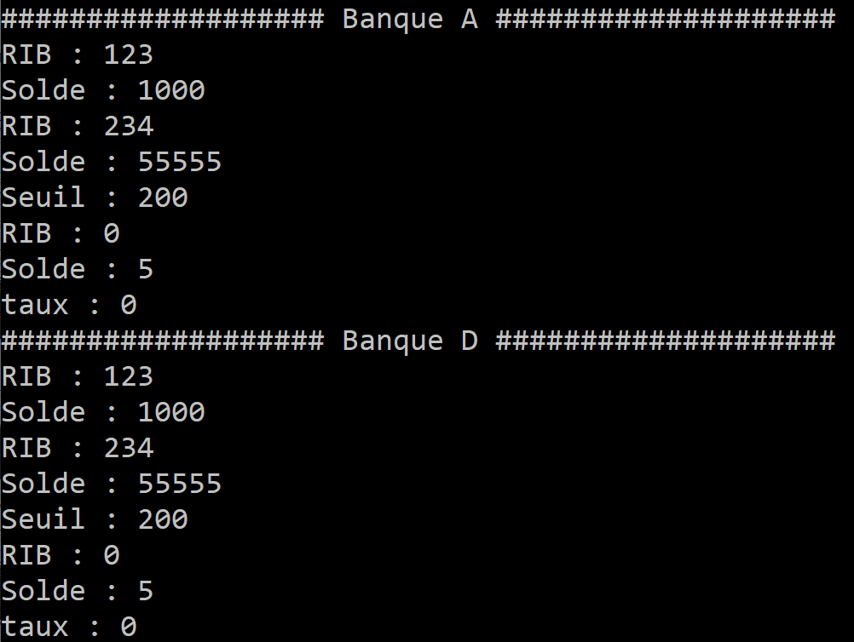
Redéfinition de l’opérateur d’affectation
Modification du contenu de la Banque A
main.cpp
Originale
A.modifier();
Résultat de l’affectation
Contenu de la banque D Modifié!!!

Slide 21
Redéfinition de l’opérateur d’affectation
Originale
Résultat de l’affectation
A
D=A
D
Nom : « »
Nom : « »
Lieu : « »
Lieu : « »
tab :
tab :
@C11
@CC11
@CE1
@C11
@CC11
@CE1
Affecter les adresses ➔ Pointer sur les mêmes objets
C11
CC11
CE1
Le Solde du compte CC1(RIB =234) est modifié ➔ les contenus de A et D sont modifiés

Slide 22
Redéfinition de l’opérateur d’affectation
Originale
Résultat de l’affectation
A
D
D=A
Nom : « »
Nom : « »
Lieu : « »
Lieu : « »
tab :
tab :
@C11
@CC11
@CE1
@C11
@CC11
@CE1
Les deux objets doivent être indépendants !!!!
C11
CC11
CE1
Créer une nouvelle copie de chaque objet pointé dans l’objet à affecter

Slide 23

Redéfinition de l’opérateur d’affectation
Originale
Résultat de l’affectation
A
D
D=A
Nom : « »
Nom : « »
Lieu : « »
Lieu : « »
tab :
tab :
@C11
@CC11
@CE1
@copieC11
@copieCC11
@copieCE1
C11
CC11
CE1
copieC11
copieCC11
Copie CE1

Slide 24

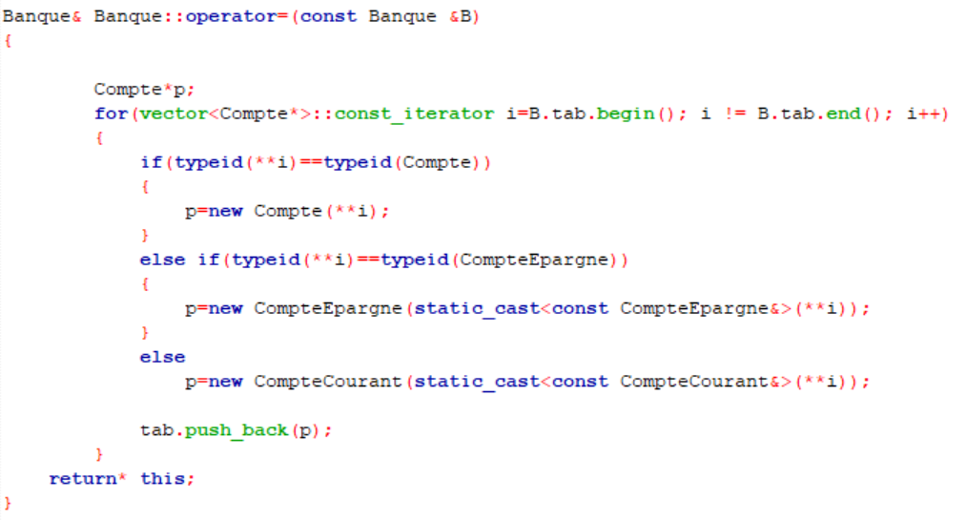
Redéfinition de l’opérateur d’affectation
banque.h
banque.cpp
Création des nouvelles copies
Constructeur de copie
Expl : A = B =C ;

Slide 25
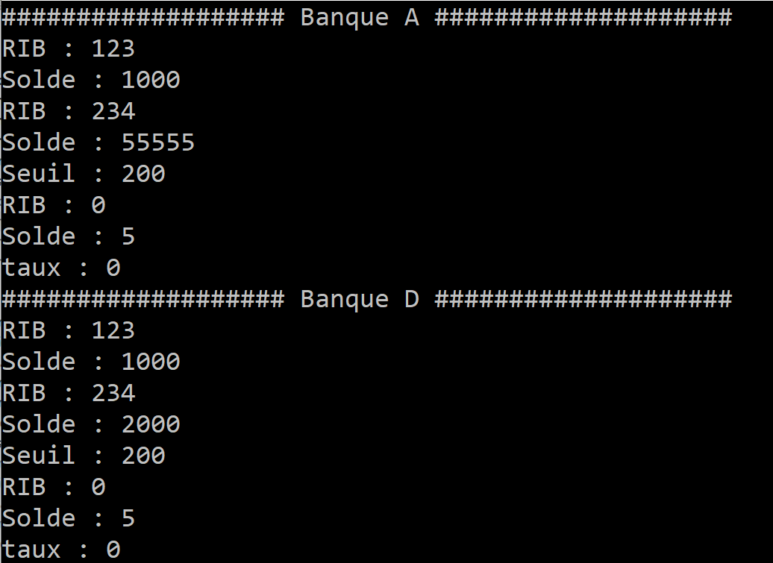
Redéfinition de l’opérateur d’affectation
Modification du contenu de la Banque A
main.cpp
Originale
A.modifier();
Résultat de l’affectation
Contenu de la banque D NON modifié

Slide 26
Redéfinition de l’opérateur d’affectation
Si D référencie déjà d’autres objets … !!
A
D
Résultat de l’affectation
Originale
Nom : « »
Nom : « »
Lieu : « »
Lieu : « »
tab :
tab :
@C11
@CC11
@CE1
@x
@y
@z
C11
CC11
CE1
X
Y
Z

Slide 27
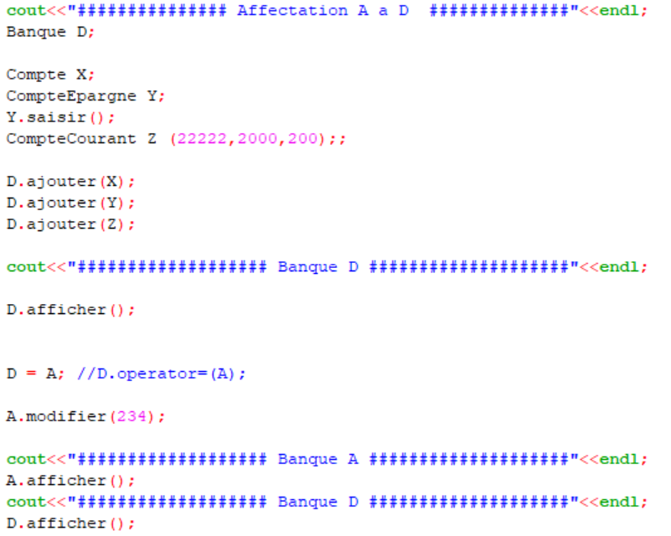
Redéfinition de l’opérateur d’affectation
main.cpp
D Contient des copies des objets X, Y et Z
Affecter A à D

Slide 28
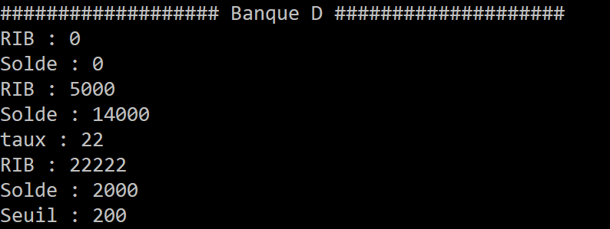
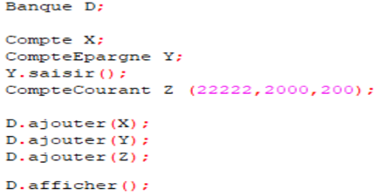
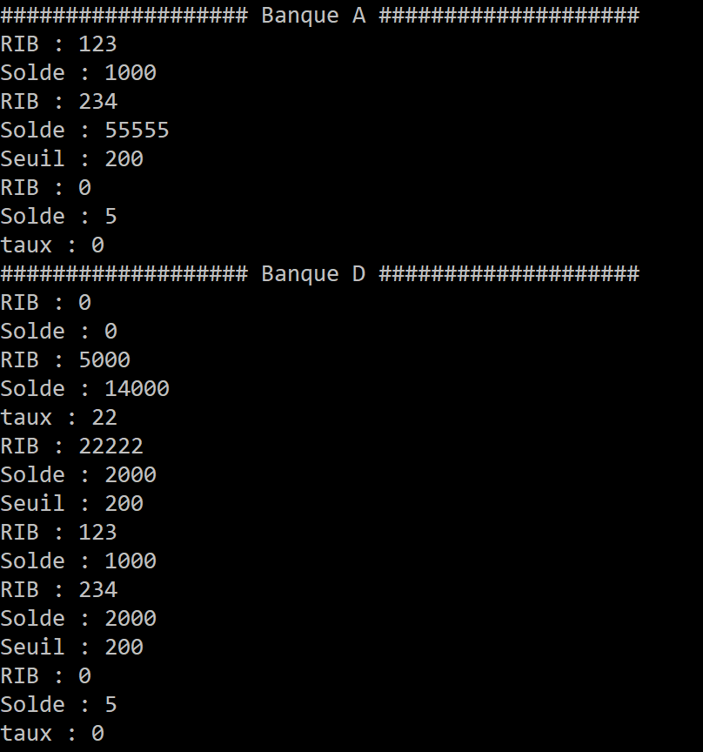
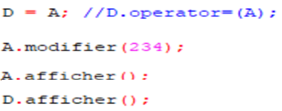
Redéfinition de l’opérateur d’affectation
D Contient des copies des objets X, Y et Z
Originale
Résultat de l’affectation
Résultat de l’affectation de A dans D
D contient les copies de
X, Y , Z C11, CC11, CE1 !!!

Slide 29

Redéfinition de l’opérateur d’affectation
Cet espace mémoire ne sera pas libéré !
A
D
Originale
D = A
Nom : « »
Nom : « »
Résultat de l’affectation
Lieu : « »
Lieu : « »
tab :
tab :
@C11
@CC11
@CE1
@x
@y
@z
@copieC11
@copieCC11
@copieCE1
copieX
copieY
CopieZ
C11
CC11
CE1
copieC11
copieCC11
Copie CE1

Slide 30

Redéfinition de l’opérateur d’affectation
Supprimer l’ancien contenu de D avant de faire l’affectation
A
D
Nom : « »
Originale
Nom : « »
Résultat de l’affectation
Lieu : « »
Lieu : « »
tab :
tab :
@C11
@CC11
@CE1
@x
@y
@z
@copieC11
@copieCC11
@copieCE1
copieX
copieY
copieZ
C11
CC11
CE1
copieC11
copieCC11
Copie CE1

Slide 31
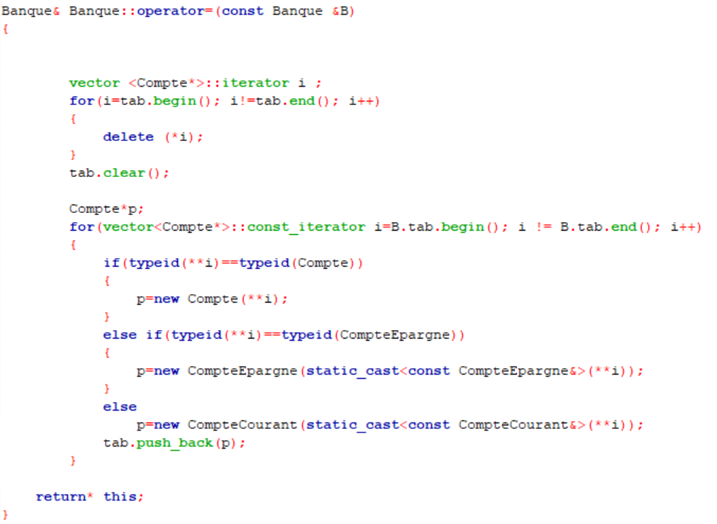
Redéfinition de l’opérateur d’affectation
banque.cpp
Destructeur

Slide 32
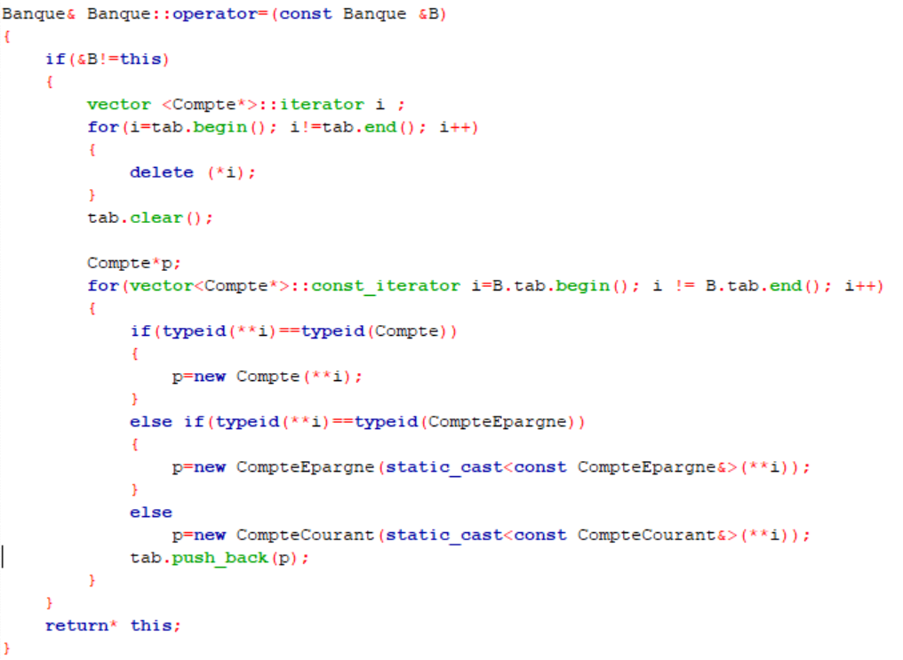
Redéfinition de l’opérateur d’affectation
banque.cpp
Eviter d’affecter un objet à lui-même
Expl : A = A !!!
Destructeur
Constructeur de copie
Expl : A = B =C ;

Slide 33
A Retenir
« Le fait de définir un constructeur de copie pour une classe signifie généralement que le constructeur de copie, le destructeur et l’opérateur d’affectation fournis par défaut par le compilateur ne conviennent pas pour cette classe. Par conséquent, ces méthodes devront systématiquement être redéfinies toutes les trois dès que l’une d’entre elle le sera. » Cours de C/C++, Christian Casteyde
« Cette règle, que l’on appelle la règle des trois, vous permettra d’éviter des bogues facilement. » Cours de C/C++, Christian Casteyde
« Ce sera notamment le cas lorsque certaines données des objets auront été allouées dynamiquement. Une copie brutale des champs d’un objet dans un autre ne ferait que recopier les pointeurs, pas les données pointées. Ainsi, la modification de ces données pour un objet entraînerait la modification des données de l’autre objet, ce qui ne serait sans doute pas l’effet désiré. » Cours de C/C++, Christian Casteyde

